Slide 1

Data Science. Machine Learning.
Автор: Приходько Игорь Анатольевич
г.Санкт-Петербург

Slide 2

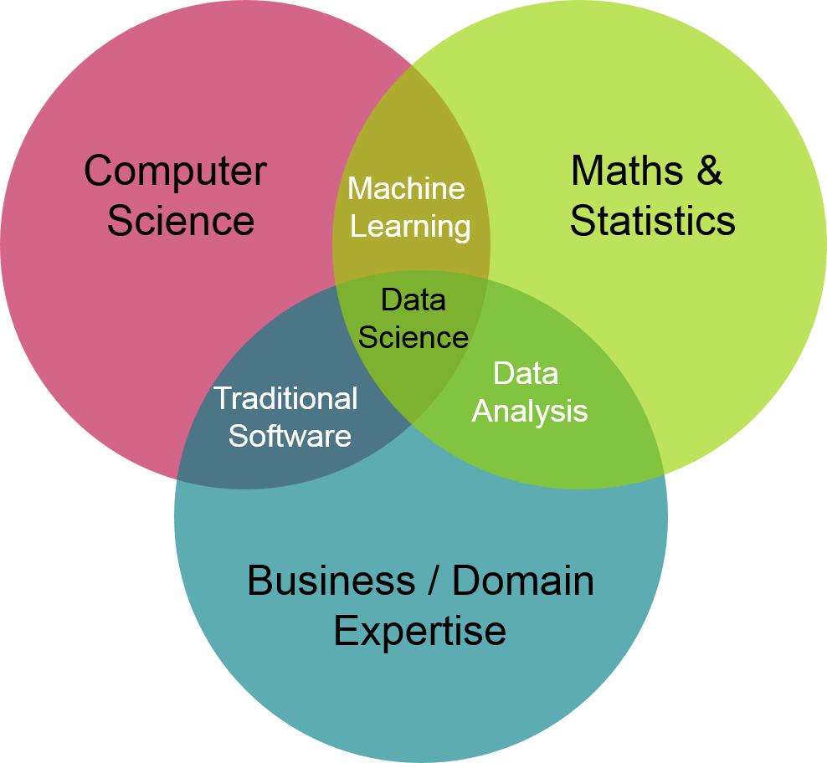
Что такое Data Science?
Ответ на него дать непросто — настолько данный термин многозначен.
Лучшее из возможных определений науки о данных часто изображают в таком виде.
Междисциплинарность — ключ к ее пониманию.
∞ Приходько И.А.
∞ Приходько И.А.

Slide 3





Какими минимальными знаниями должен
обладать специалист для работы в Data Science?
● язык программирования Python
● библиотека NumPy — для работы с однородными данными в виде массивов
● библиотека Pandas — для работы с неоднородными и поименованными данными
● библиотека Matplotlib — для визуализаций типографского качества
● библиотека Scikit-Learn — для машинного обучения
∞ Приходько И.А.
∞ Приходько И.А.

Slide 4


Современный мир и data
Итак, уже сегодня мы живем в мире, в котором огромное количество данных. И с каждым годом этих данных становится всё больше!
● Веб-сайты отслеживают любое
нажатие любого пользователя.
● Смартфоны накапливают сведения о
вашем местоположении и скорости в
ежедневном и ежесекундном режиме.
∞ Приходько И.А.
∞ Приходько И.А.

Slide 5
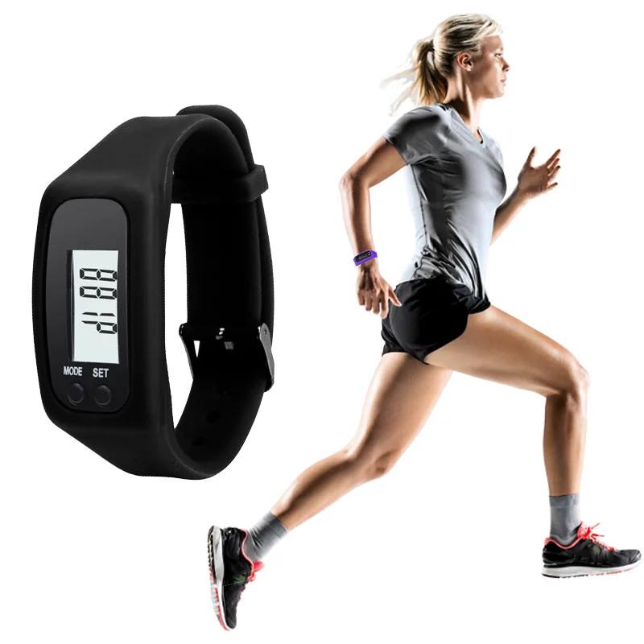
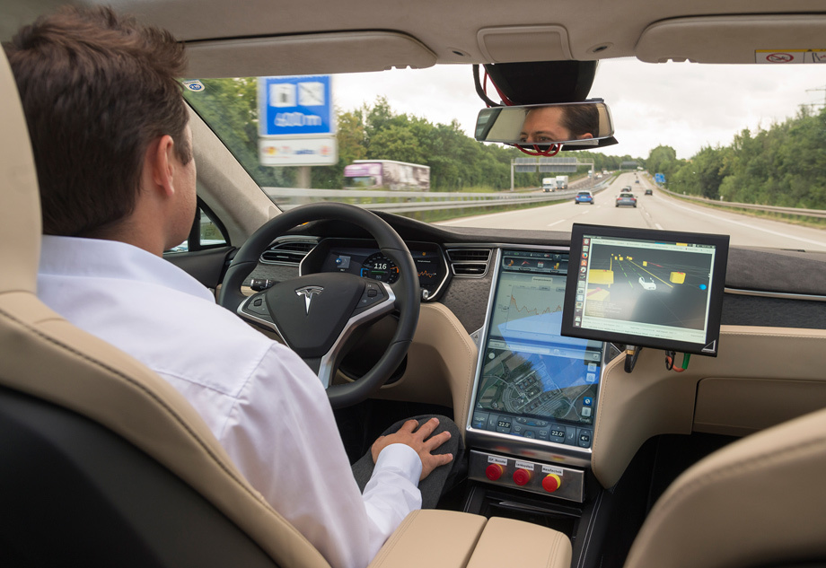

● "Оцифрованные" селферы носят шагомеры,
записывающие их сердечные ритмы,
особенности движения, схемы питания и сна.
● Умные авто собирают сведения о манерах
вождения своих владельцев,
● умные дома - об образе жизни
своих обитателей,
● а умные маркетологи - о наших
покупательских привычках.
∞ Приходько И.А.
∞ Приходько И.А.

Slide 6

Сам Интернет представляет собой огромный граф знаний, содержащий:
● обширную гипертекстовую энциклопедию,
● специализированные базы данных о фильмах, музыке, спортивных результатах, игровых автоматах, мемах и коктейлях ...
● и слишком много статистических отчетов от слишком большого числа государственных исполнительных органов, и все это для того, чтобы вы объяли необъятное.
В этих данных кроятся ответы на бесчисленные вопросы, которые никто никогда не думал задавать.
∞ Приходько И.А.
∞ Приходько И.А.

Slide 7
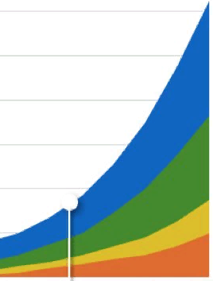
Сколько данных создается каждый день?
(оценочные данные)
● В 2024 году создается 328.77 млн терабайт данных ежедневно.
Количество данных, которое создают люди, растет с невероятной скоростью, и нет никаких признаков того, что этот процесс замедлится.
● Только за последние два года было создано 90% всех мировых данных.
● Если взять более продолжительный отрезок времени, то с 2010 года общий объем данных в мире увеличился более чем в 66 раз.
∞ Приходько И.А.
∞ Приходько И.А.

Slide 8
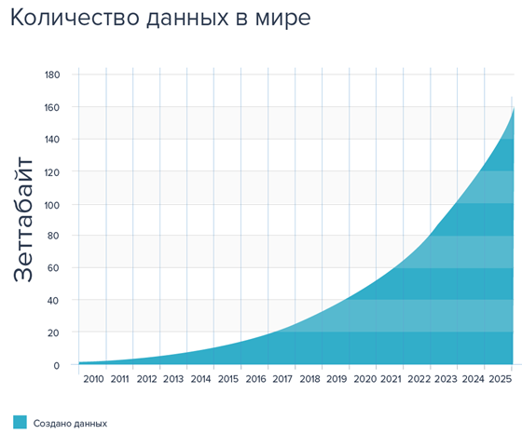
Сколько данных создается каждый день?
(оценочные данные)
● Общий объем данных, когда-либо созданных в мире, достиг 147 зеттабайт
в 2024 году. Это на 22.5% больше чем в предыдущем году.
● В 2025 году ожидается рост до 181 зеттабайта.
Каждый год количество создаваемых данных в мире растет не менее чем на 22%.
● Тераба́йт (сокр. Тбайт, ТБ; международное сокр.: TB, TByte) — единица измерения количества информации, равен
10^12 (триллион) байт.
● Зеттабайт (сокр.Збайт, ЗБ) – 10^21 байт
∞ Приходько И.А.
∞ Приходько И.А.

Slide 9
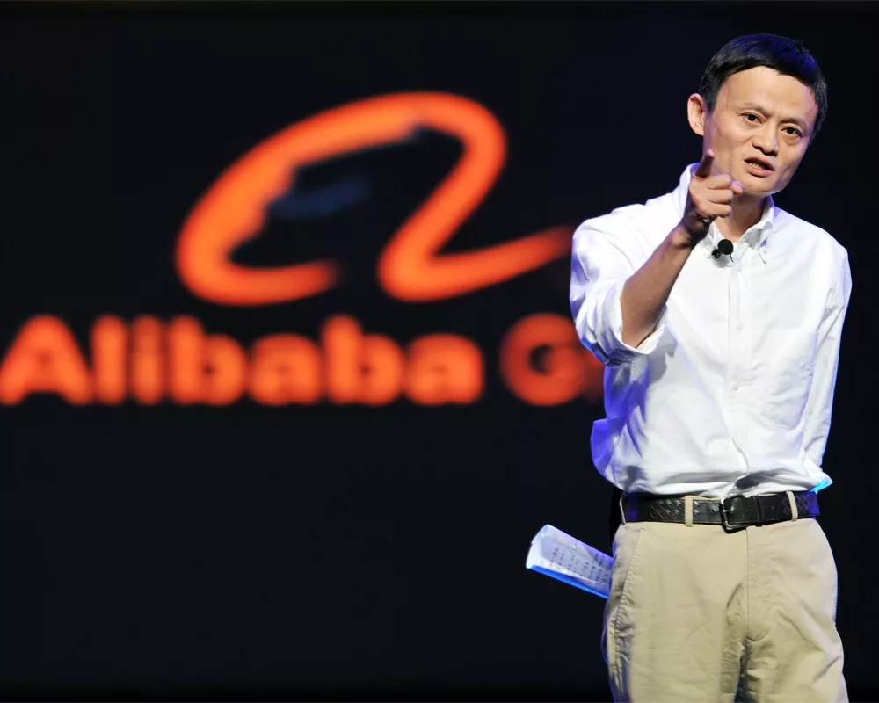
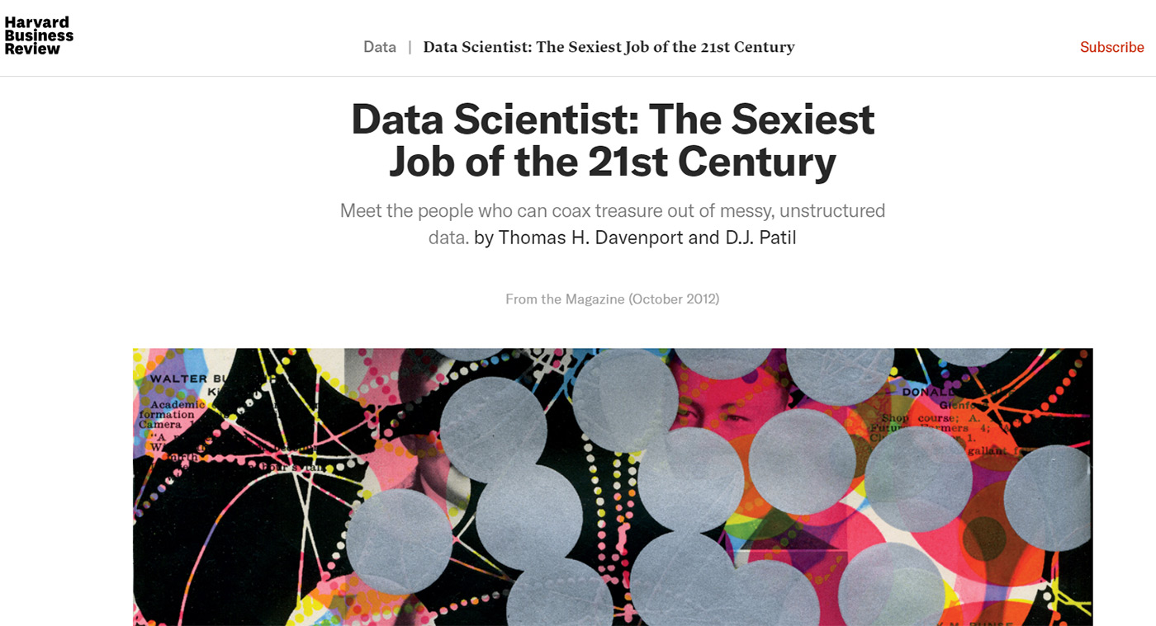
Data Scientist: кто это,
чем занимается, зарплата специалистов
«Данные — это новая нефть»
(фраза была произнесена Джеком Ма –
основателем корпорации Alibaba –
в 2017 году на форуме
«Открытые инновации»).
«Data Scientist — самая сексуальная
профессия XXI века»
(статья «Data Scientist: The Sexiest Job
of the 21st Century» вышла в
журнале Harvard Business Review,
в 2012).
В этих фразах больше газетной шумихи
(hype) или реального смысла?
∞ Приходько И.А.
∞ Приходько И.А.

Slide 10
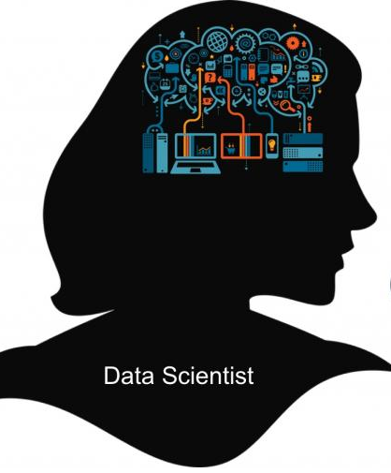
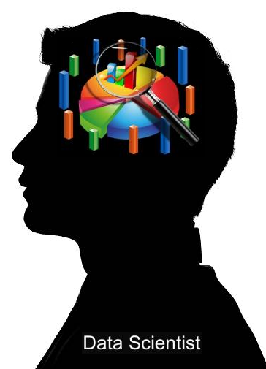
Data Scientist: кто это, чем занимается?
● Дата-сайентист занимается анализом массивов данных — Big Data.
● С помощью математического анализа и выявления закономерностей в данных специалист по Data Science создаёт:
- модели для решения конкретных бизнес-задач
- или проблем.
∞ Приходько И.А.
∞ Приходько И.А.

Slide 11

Data Scientist: результаты работы data scientist
● Работа Data Scientist позволяет компаниям:
оптимизировать процессы,
улучшить продукты и услуги,
предсказывать спрос на рынке и
сокращать затраты.
● Его аналитические навыки помогают руководителям компании и другим заказчикам:
принимать стратегические решения,
достигая конкурентных преимуществ.
● В результате Data Scientist может, например:
предсказывать тренды социальных сетей,
поведение покупателей,
определять перспективный контент,
или анализировать big data
∞ Приходько И.А.
∞ Приходько И.А.

Slide 12
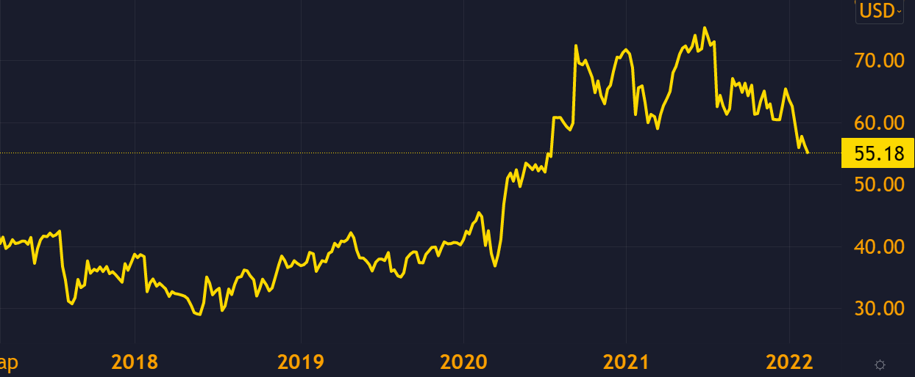

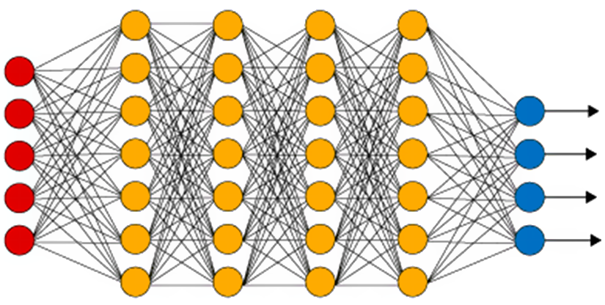
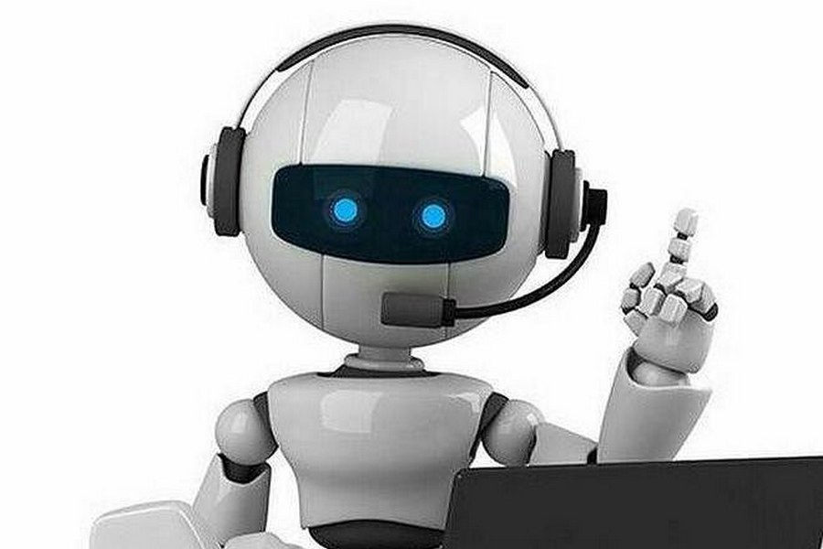
Data Scientist: кто это, чем занимается
● Машинное обучение — важная часть профессии дата-сайентиста.
Нейросети становятся всё более популярными для анализа массивов данных, поэтому специалист должен уметь работать с ними.
● Одной из главных целей является достижение бизнес-результата.
Ведь именно с помощью Data Science разрабатываются прогнозирующие модели.
Например:
поведение пользователей в сети,
курсов валют,
стоимости акций и другое
∞ Приходько И.А.
∞ Приходько И.А.

Slide 13


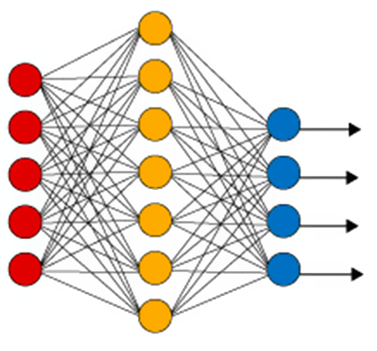

Data Scientist: кто это, чем занимается
● Именно дата-сайентисты разработали:
► чат-боты
► алгоритмы рекомендаций в YouTube и
► улучшают систему поисковой
выдачи Google.
∞ Приходько И.А.
∞ Приходько И.А.

Slide 14

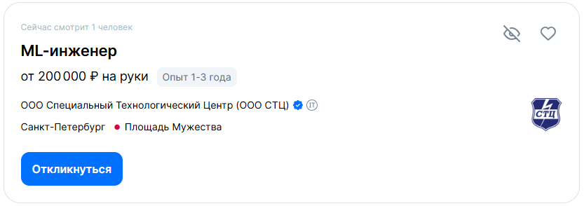
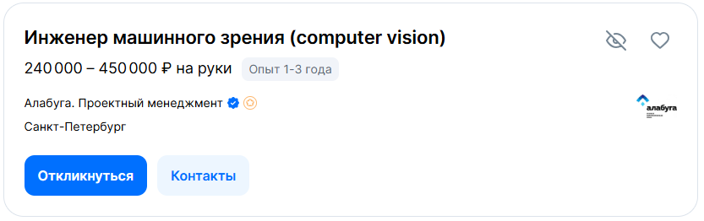
Data Scientist: зарплата в России
● Средняя зарплата российского специалиста по Data Science / ML enginer варьируется от 115 до 180 тысяч рублей,
причем джуниоры зарабатывают от 60 до 80 тыс. руб.,
миддлы — от 100 до 250 тыс. руб.,
а синьоры — от 250 тыс. руб. и выше.
Ведущие специалисты с опытом около 5-6 лет могут зарабатывать до 400-500 тыс. рублей в месяц.
(источники: https://habr.com/ru/companies/otus/articles/788646/, https://spb.hh.ru/ )
∞ Приходько И.А.
∞ Приходько И.А.

Slide 15
Data Scientist: зарплата в США
● Средняя зарплата специалиста по Data Science / ML enginer в США в 2024 году составляет:
126000 долларов США
(источники: https://www.glassdoor.com/, https://builtin.com/ )
∞ Приходько И.А.
∞ Приходько И.А.

Slide 16
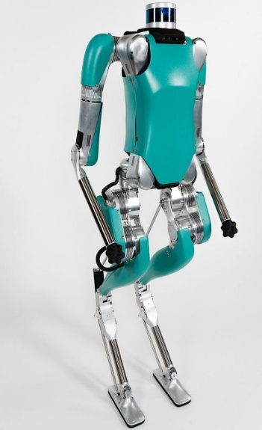
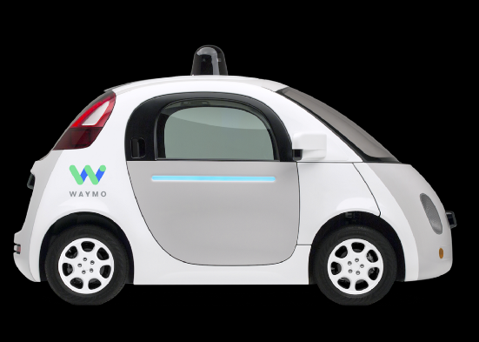
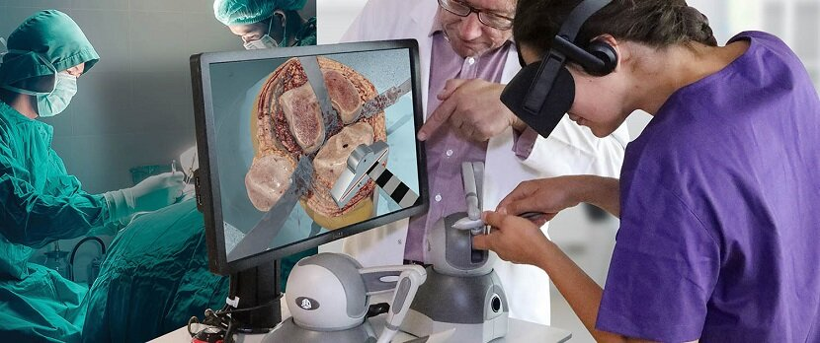

Data Scientist: место работы
Data Scientists могут работать в различных сферах, включая:
IT,
финансы,
здравоохранение,
маркетинг,
они также могут быть независимыми консультантами
или исследователями.
Наиболее популярные сферы:
● Бизнес. Работа с big data помогает качественно улучшить обычный бизнес-анализ и маркетинг.
● Финансовый сектор.
Data Scientists участвуют в разработке моделей скоринга (системы оценки заемщиков), которые принимают решения о выдаче кредитов.
∞ Приходько И.А.
∞ Приходько И.А.

Slide 17
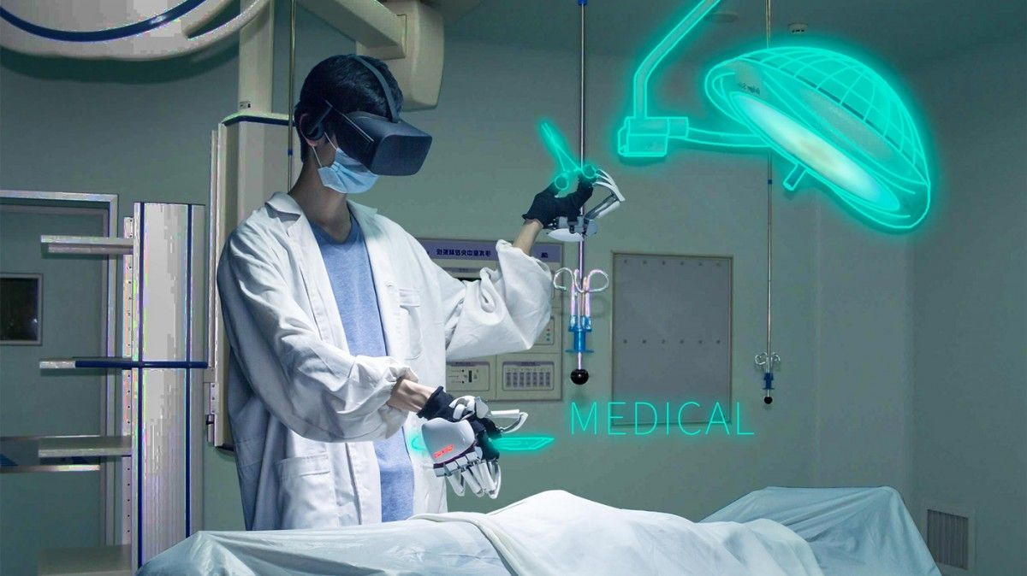
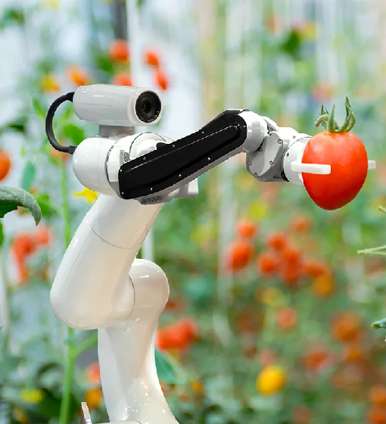

Data Scientist: место работы
● Метеорология. Современные прогнозы погоды основывают именно на анализе больших данных из разных источников.
● IT. В этой сфере применение data science наиболее разнообразно — от чат-ботов до нейросетей.
● Здравоохранение. Алгоритмы обработки больших данных можно использовать, например, для удаленной диагностики и постановки диагнозов.
● Логистика. Data Science дает возможность оптимизировать маршруты, минимизировать затраты на доставку.
● Сельское хозяйство. На основе big data можно прогнозировать урожайность, искать наиболее эффективные методики выращивания культур.
∞ Приходько И.А.
∞ Приходько И.А.

Slide 18
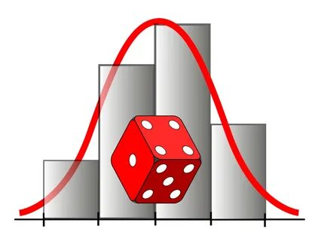
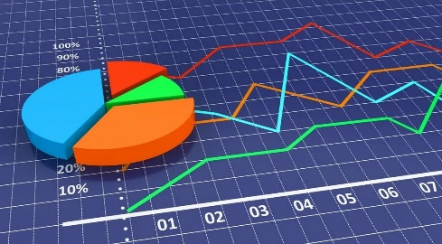

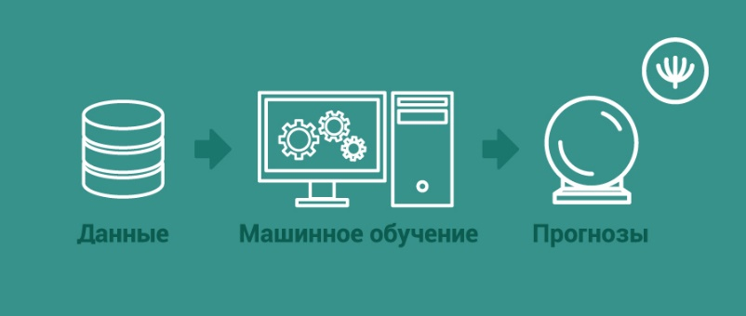
Data Scientist: Что должен знать Data Scientist?
Для успешной карьеры Data Scientist необходимо разбираться в статистике, математике, программировании и обработке данных.
В целом, список необходимых Data Scientist знаний выглядит так:
● математика (теория вероятности, статистика, линейная алгебра)
● программирование на языке Python,
знание фреймворков
● алгоритмы машинного обучения
● работа с базами данных и знание SQL
∞ Приходько И.А.
∞ Приходько И.А.

Slide 19


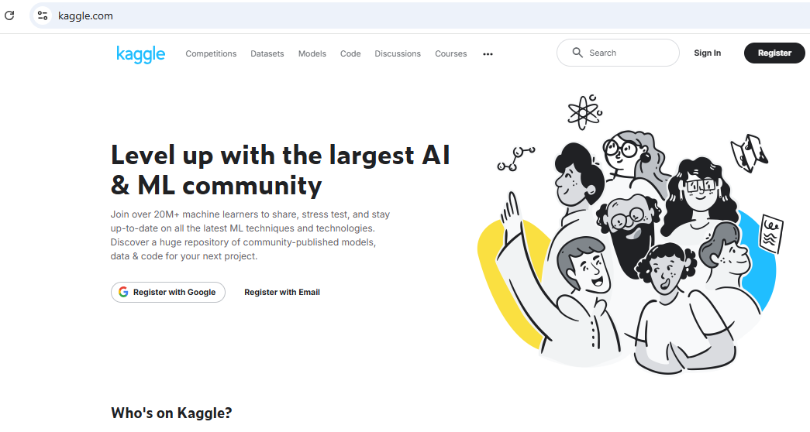
Data Scientist: Где получить первый реальный опыт?
Kaggle — популярная платформа для соревнований по
Data Science от Google.
Пользователи (люди и организации) могут:
публиковать на ней свои наборы данных,
создавать и исследовать модели машинного обучения,
соревноваться друг с другом.
∞ Приходько И.А.

Slide 20
Data Scientist: Где получить первый реальный опыт?
Участники на kaggle зарабатывают баллы, они определяют положение
в таблице с результатами.
Из этих баллов складывается общий
рейтинг на платформе.
В резюме о нём можно упомянуть: он может смотреться красиво.
∞ Приходько И.А.
∞ Приходько И.А.

Slide 21

Data Scientist: Чем полезен kaggle.com ?
Многие вообще считают Kaggle лучшим способом изучить науку о данных.
● Каждое Kaggle-соревнование подготовлено и упаковано.
А значит, не нужно разворачивать свой проект с нуля,
собирать и очищать данные.
● Практика — это всегда хорошо. Решать задачи по Data Science— действительно лучший способ изучить Data Science :)
● Обсуждения, комментарии и интервью участников. Под каждое соревнование создаётся топик на форуме.
∞ Приходько И.А.
∞ Приходько И.А.

Slide 22
Data Scientist: Библиотека Scikit-learn.
Scikit-learn — популярная Python-библиотека для машинного обучения, созданная в 2007 году.
Её цель — взаимодействие с числовыми и научными библиотеками Python: NumPy и SciPy. В библиотеке представлены различные алгоритмы
классификации,
регрессии и кластеризации,
включая support vector machines,
random forests,
gradient boosting,
k-means и
DBSCAN.
Scikit-learn быстро набрала популярность и сегодня является одним из лучших вариантов для ML-разработки, что подтверждает статистика её использования в Kaggle-соревнованиях.
∞ Приходько И.А.
∞ Приходько И.А.

Slide 23
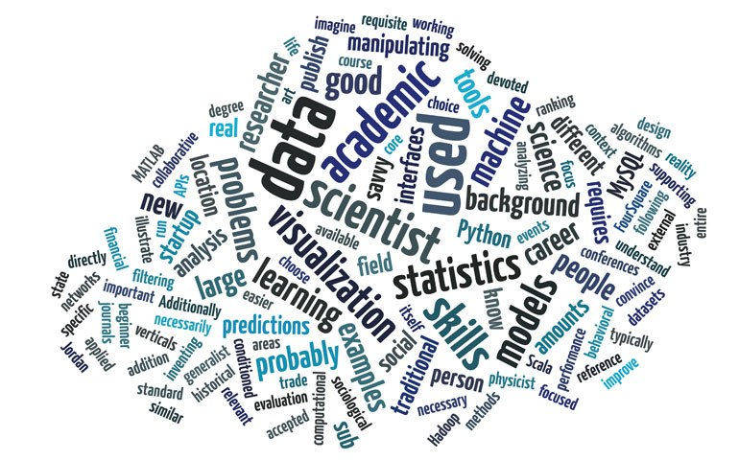
Data Scientist: road-map
● язык программирования Python;
● библиотека NumPy — для работы с однородными данными в виде массивов;
● библиотека Pandas — для работы с неоднородными и поименованными данными;
● библиотека Matplotlib — для визуализаций типографского качества;
● библиотека Scikit-Learn — для машинного обучения.
∞ Приходько И.А.
∞ Приходько И.А.

Slide 24
Спасибо за внимание!
∞ Приходько И.А.
∞ Приходько И.А.

